Slide 1
Linux Essentials
Getting started

Slide 2
Introductie

Slide 3
Wat is Linux-systeemadministratie?
Systeemadministratie binnen Linux verwijst naar alle handelingen die nodig zijn om een Linux-systeem te installeren, configureren, onderhouden en beveiligen. Dit kan gaan van het toevoegen van gebruikers tot het beheren van netwerken en het oplossen van hardware- of softwareproblemen.
De meeste van deze taken gebeuren via de command line interface (CLI), dus zonder grafische gebruikersomgeving. Vooral servers draaien vaak zonder GUI, wat betekent dat beheerders moeten leren werken met tekstgebaseerde commando’s.

Slide 4
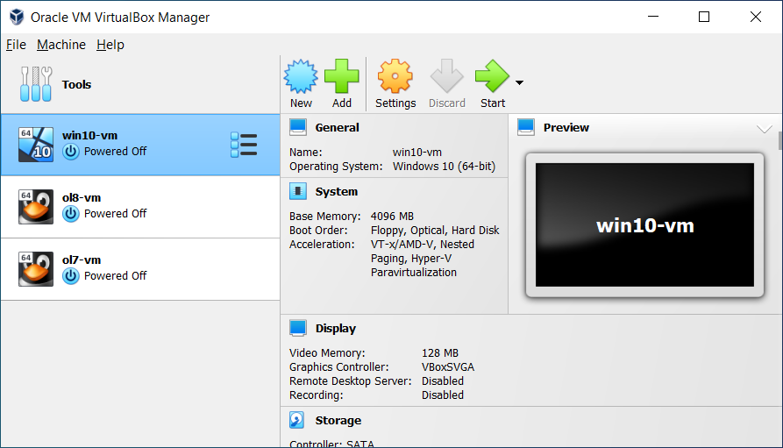
virtuele machine (VM)
Een virtuele machine is een softwarematig nagebootste computer die draait binnen een echt (fysiek) systeem. Je gebruikt een programma zoals VirtualBox om een virtuele omgeving te creëren waarin je een besturingssysteem (zoals Linux) kunt installeren zonder je echte besturingssysteem aan te passen of in gevaar te brengen. De fysieke computer wordt dan de host, en de virtuele machine is de guest.

Slide 5
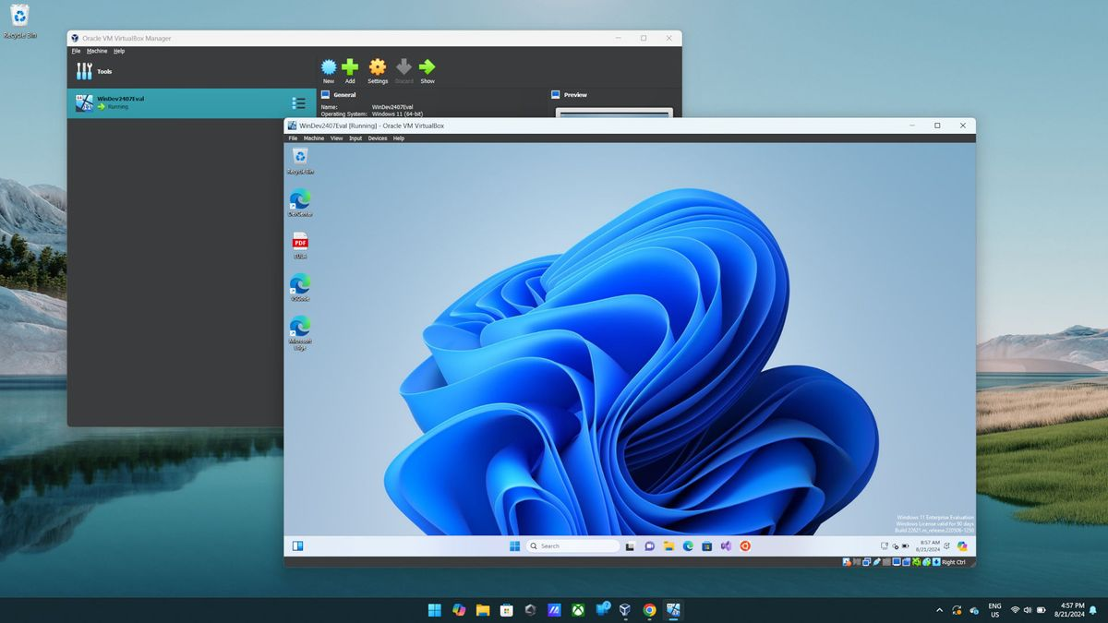
virtuele machine (VM)?
Voordelen van een VM:
Je kunt experimenteren zonder risico’s voor je hoofdsysteem.
Je kunt meerdere systemen tegelijk draaien.
Je kunt snapshots maken en snel terugkeren naar een vorige staat.

Slide 6
ISO
Een ISO-bestand is een exacte digitale kopie van een optische schijf (zoals een installatie-DVD). Het bevat alle bestanden en mappen die nodig zijn om een besturingssysteem zoals Linux te installeren. Wanneer je een Linux-ISO downloadt, kun je deze als virtuele CD-ROM gebruiken om een besturingssysteem op te starten en te installeren binnen een VM.
Voorbeeld: als je Ubuntu wilt proberen, download je het Ubuntu ISO-bestand van de officiële website, en laad je het in als opstartschijf in VirtualBox.

Slide 7
Linux-distributie
Een Linux-distributie (of distro) is een variant van het Linux-besturingssysteem, samengesteld uit:
de Linux-kernel (de kern van het OS)
softwarepakketten (bijv. shells, teksteditors, netwerktools)
een pakketbeheerder (voor software-installatie)
vaak een grafische omgeving
Elke distributie heeft zijn eigen doelpubliek, filosofie en pakketbeheer

Slide 8
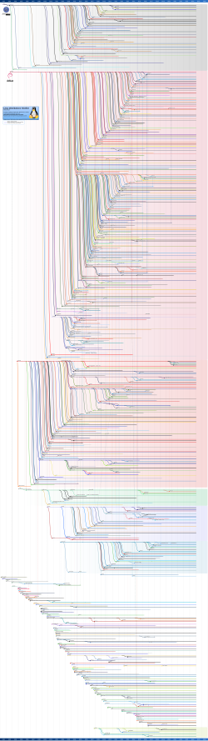
Linux-distributie
Debian: stabiel, conservatief, gemeenschapsgericht. Basis voor Ubuntu.
Ubuntu: gebruiksvriendelijk, brede hardwareondersteuning. Gericht op desktop en server.
Red Hat Enterprise Linux (RHEL): commercieel ondersteund, gericht op bedrijven. Betaald.
Fedora: communityversie van RHEL, cutting edge.
OpenSUSE: professioneel, stabiel, veel beheertools.
Arch Linux: licht, minimalistisch, voor gevorderde gebruikers.

Slide 9

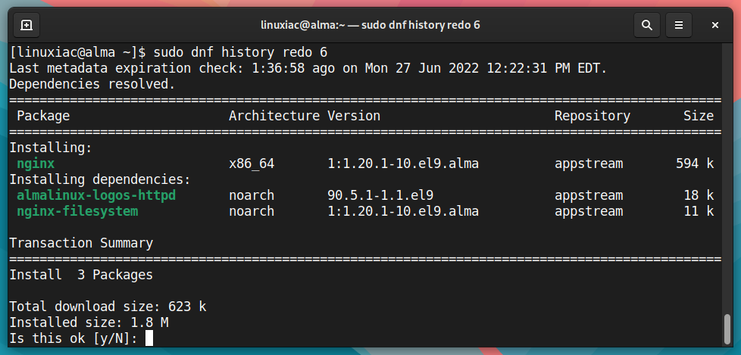
Pakketbeheersysteem
Debian-gebaseerden gebruiken .deb-pakketten met apt.
RHEL-gebaseerden gebruiken .rpm-pakketten met yum of dnf.

Slide 10

Debian Linux
Debian is een distributie (= op zichzelf staande versie ve besturingssysteem)
Waarom Debian:
Goed gevestigd en stabiel
Veelgebruikte afgeleide distributie zijn hierop gebaseerd
RaspberryPi OS hierop gebaseerd

Slide 11
Linux
Voor thuisgebruik is Linux (bijna) altijd gratis
Stable vs experimental vs LTS
Stable: stabiele versie waar “alles” werkt zoals het hoort
Experimental: experimentele versie waar er nog bugs in kunnen (lees zullen) zitten
LTS: stabiele versie die voor een langere periode ondersteund wordt

Slide 12
Installatie

Slide 13
Debian - installatie
https://www.debian.org/distrib/
Compleet installatie-image
Over HTTP
Dvd/USB (amd64 voor x64, i386 voor x32)
XFCE.iso

Slide 14
Debian - installatie
Ondertussen virtuele machine:
Naam: Debian
Type: Linux
Versie: Debian (64bit of 32bit)
RAM: 2GB of meer
HDD: VMDK dynamisch 30GB

Slide 15
Debian - installatie
ISO koppelen
Opstarten
Graphical debian installer
Taal: English
Regio > Europe > Belgium
Locale: en_us
Keyboard: Belgian (of toepasselijk toetsenbord)

Slide 16
Debian - installatie
Hostname: debian
Domain: leeg laten
Password root: student
Full name user: student
Username: student
Password: student
! Geen hoofdletters

Slide 17
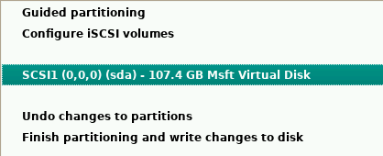
Debian - installatie
Manueel
Dubbel klikken op uw schijf
/ - 20GB – EXT4
/boot – 1,5GB – EXT4
/home – overige ruimte – EXT4
Swap – 2GB
Write changes

Slide 18
Debian - installatie
Use network mirror
Belgium
Deb.debian.org
Geen weblocatie
GRUB installeren > select drive
Continue
(Verwijder ISO image)

Slide 19
Debian rechten user
Momenteel ingelogd als gewone gebruiker → inloggen als root
Open terminal (applications > terminal emulator)
Su –
Root wachtwoord intypen (normaal dat er niets verschijnt)
Gpasswd –a student sudo
Exit
Uitloggen en opnieuw inloggen om instellingen toe te passen

Slide 20
Debian - instellen
Zorgen dat updates op de juiste plaats opgehaald worden
Cat /etc/apt/sources.list
Testen of updates werken:
Sudo apt-get update
Updaten: sudo apt-get upgrade

Slide 21
Debian - instellen
Copy-paste in beide richtingen mogelijk maken:
VirtualBox extensions installeren
https://www.virtualbox.org/wiki/Downloads
Virtualbox Oracle VM Virtualbox Extension Pack
All supported platforms
Toevoegen aan virtualbox:
Bestand > tools > extension pack manager
Toevoegen
Virtualbox extension pack selecteren
Vbox Debian settings > general > advanced > shared clipboard & drag’n’drop bidirectioneel
Machine heropstarten

Slide 22
Debian – instellen
Vervolg vorige slide
Na opnieuw opstarten:
Bovenaan in vbox balk ‘Devices’ > Insert guest additions CD
Open CD in Debian
Rechtsklikken binnen CD en ‘Open Terminal here’
Sudo sh ./VBoxLinuxAdditions.run
Opnieuw opstarten
Vbox balk > devices > shared clipboard > bidirectional

Slide 23
Debian installeren
Snapshot maken ‘Clean install’

Slide 24
Bestandshiërarchie

Slide 25
Bestandshiërarchie
Bij het inloggen kom je automatisch terecht in je thuismap (/home/gebruikersnaam).Deze bevindt zich onder de rootmap (/), het beginpunt van alle bestanden.
Linux gebruikt een hiërarchisch bestandssysteem – vergelijkbaar met dat van Windows.
De bovenste map heet root en wordt weergegeven als /.
In Windows is de rootmap meestal een stationletter zoals C: of D:
In tegenstelling tot Windows heeft Linux slechts één rootmap (/). Alles daaronder zijn submappen.

Slide 26
Bestandshiërarchie
Onder de rootmap / vind je alleen mappen, geen losse bestanden.
!Sommige Linuxdistributies plaatsen in / wel een paar symbolische links. (Een symbolische link is een soort snelkoppeling naar een ander bestand of map)
!In Linux worden alle bestanden bewaard in mappen, dus nergens “los” op het systeem.

Slide 27
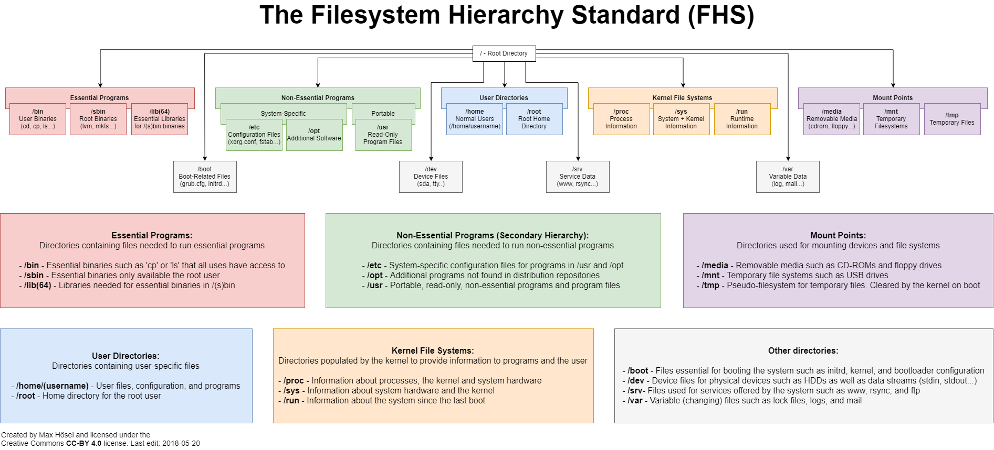
Bron: https://www.reddit.com/r/linux/comments/8kt99k/the_file_system_hierarchy_standard_visualized_or/

Slide 28
Beveiliging van systeembestanden
Systeembestanden zijn beschermd tegen wijzigingen door gewone gebruikers. Alleen de rootgebruiker (de systeembeheerder met volledige rechten) mag systeeminstellingen en configuratiebestanden aanpassen.
Gewone gebruikers hebben enkel schrijfrechten in:
hun eigen thuismap
de /tmp-map (voor tijdelijke bestanden)
eventueel andere gedeelde mappen die door de beheerder zijn aangemaakt
De rootgebruiker herken je aan volledige controle over het systeem — vergelijkbaar met een administrator in Windows.

Slide 29
CLI - Basiscommando’s

Slide 30
Interactie via opdrachten en standaardkanalen
In Linux werk je met commando’s die je via het toetsenbord invoert. Deze invoer noemen we standaardinvoer (stdin). Meestal is dat de toetsenbordinput, tenzij anders vermeld.
Veel commando’s tonen informatie op het scherm. Dit gebeurt via standaarduitvoer (stdout).
Als er iets misgaat, krijg je een foutmelding via standaardfout (stderr).
Stdin, stdout en stderr zijn drie standaardkanalen waarmee programma’s in Linux communiceren met de gebruiker of met elkaar.

Slide 31
Wat je moet weten vóór je met commando’s start
Voor je begint met het ingeven van commando’s in Linux, zijn er een paar belangrijke zaken om te weten:
Geen bestandsextensies: Linux hecht geen betekenis aan extensies zoals .exe of .txt. Alles is gewoon een bestand. Of een bestand uitvoerbaar is, hangt af van de rechten en niet van de naam.
Hoofdlettergevoelige bestandsnamen: bestand.txt en BESTAND.TXT zijn twee verschillende bestanden. Linux maakt onderscheid tussen hoofdletters en kleine letters in bestandsnamen.
Bestandsrechten bepalen toegang: Of je een bestand kan uitvoeren, bewerken of bekijken, hangt af van de rechten die je hebt op dat bestand.
Padnamen vanaf rootmap: Elk bestand heeft een unieke locatie die start vanaf / (de rootmap). Bijvoorbeeld: het wachtwoordbestand heet /etc/passwd. Dit noemen we het absoluut pad.W
ees nauwkeurig met commando’s: Linux gaat ervan uit dat je weet wat je doet. Een fout gespeld commando of onvoorzichtige actie kan onomkeerbaar zijn.

Slide 32
Basiscommando’s
pwd: toont het pad van de huidige directory (print working directory).
cd: verander van directory.
ls: toon de inhoud van een map.
ls -a: toon ook verborgen bestanden (die beginnen met een punt).
shutdown, reboot: systemen correct uitschakelen of herstarten.
mkdir, rm, touch: mappen maken, bestanden verwijderen, bestanden aanmaken.

Slide 33
Absoluut vs. relatief
In Linux (en andere Unix-achtige systemen) is het bestandssysteem hiërarchisch opgebouwd. Alles begint bij de rootdirectory / en van daaruit vertakken zich de mappen en bestanden. Om een bestand of map op te zoeken of ermee te werken, moet je het juiste pad opgeven. Er zijn twee soorten padnamen waarmee je de locatie van een bestand of map kunt aanduiden:

Slide 34
Absoluut vs. relatief
Een absoluut pad beschrijft de volledige locatie van een bestand of map, vanaf de rootdirectory /.
Begint altijd met een /.
Is uniek in het systeem: ongeacht waar je je bevindt, het pad verwijst altijd naar dezelfde locatie.
Handig voor scripts of system-level taken.
/etc/passwd
/home/student1/testmap/oefening.txt
/usr/bin/python3

Slide 35
Absoluut vs. relatief
Een relatief pad beschrijft de locatie ten opzichte van je huidige directory. Je start dus niet vanaf /, maar vanaf de map waar je je nu bevindt (die je met pwd kunt controleren).
Begint niet met /
Korter om te typen, vooral bij werken in een projectmap
Kan variëren afhankelijk van je locatie
Stel je bevindt je in /home/student1:
cd testmap # gaat naar /home/student1/testmap
cd .. # gaat één niveau omhoog, dus naar /home
cd ./testmap # ./ verwijst naar huidige directory → /home/student1/testmap
cd ../andereuser # gaat naar /home/andereuser

Slide 36
Absoluut vs. relatief
Situatie | Absoluut pad | Relatief pad (vanuit /home/student1)
Bestand openen in etc-map | /etc/hostname | ../../etc/hostname
Script uitvoeren in huidige map | /home/student1/script.sh | ./script.sh
Ga naar testmap in eigen home | /home/student1/testmap | testmap

Slide 37
Absoluut vs. relatief
Korte oefening
Open een terminal en typ pwd. Wat is je huidige map?
Maak een map aan met mkdir test. Ga er dan in via: cd test
Maak een bestand aan met touch bestand.txt.
Gebruik ls ~/test/ om het absolute pad van het bestand te controleren.
Gebruik nu ls ../test/ om het relatieve pad te gebruiken vanuit je huidige map.

Slide 38
Systemen starten en afsluiten
Starten: gebeurt automatisch bij opstarten van de pc of VM.
Herstarten (reboot): ververst het systeem, kan helpen bij het oplossen van problemen.
Afsluiten (shutdown): zorgt ervoor dat processen correct afgesloten worden. Zonder deze stap kun je gegevensverlies riskeren.

Slide 39
Oefeningen: Eerste stappen op je Debian-systeem (CLI)

